Slide 1

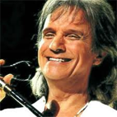

Roberto Carlos
Amor sem limite
Formatação: acnnassifslides 13/08/2013
Imagens: Internet

Slide 2
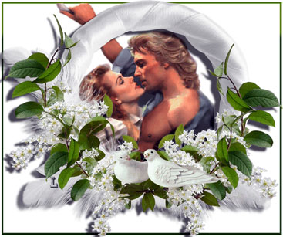
Quando a gente ama alguém de verdade
Esse amor não se esquece
O Tempo passa, tudo passa, mas no peito
O amor permanece
E qualquer minuto longe é demais
A saudade atormenta
Mas qualquer minuto perto é bom demais
O amor só aumenta

Slide 3
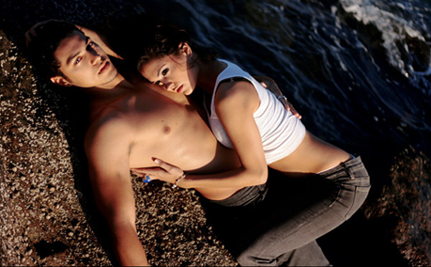
Vivo por ela
Ninguém duvida
Porque ela é tudo
Na minha vida

Slide 4
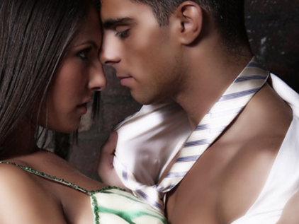
Eu nunca imaginei que houvesse no mundo
Um amor desse jeito
Do tipo que quando se tem não se sabe
Se cabe no peito
Mas eu posso dizer que sei o que é ter
Um amor de verdade
E um amor assim eu sei que é pra sempre
É pra eternidade

Slide 5

Vivo por ela
Ninguém duvida
Porque ela é tudo
Na minha vida

Slide 6

Quem ama não esquece quem ama
O amor é assim
Eu tenho esquecido de mim
Mas dela eu nunca me esqueço
Por ela esse amor infinito
O amor mais bonito
É assim nosso amor sem limite
O maior e mais forte que existe

Slide 7
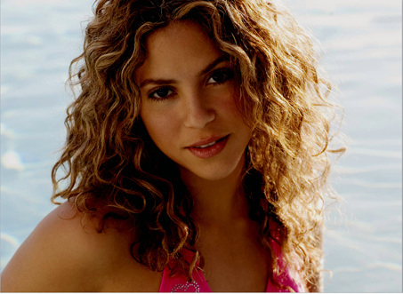
Vivo por ela
Ninguém duvida
Porque ela é tudo
Na minha vida

Slide 8
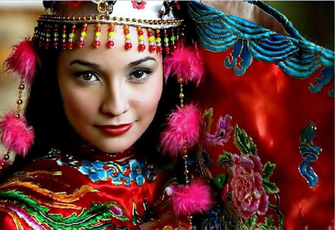

Slide 9
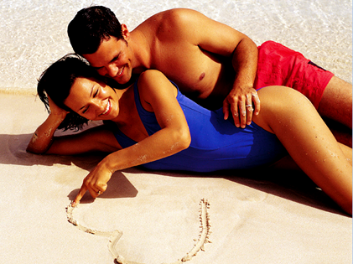
Quem ama não esquece quem ama
O amor é assim
Eu tenho esquecido de mim
Mas dela eu nunca me esqueço
Por ela esse amor infinito
O amor mais bonito
É assim nosso amor sem limite
O maior e mais forte que existe

Slide 10
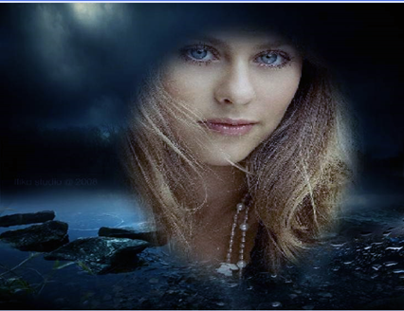
Vivo por ela
Ninguém duvida
Porque ela é tudo
Na minha vida

Slide 11
Amor sem limite
Roberto Carlos
Quando a gente ama alguém de verdade
Esse amor não se esquece
O Tempo passa, tudo passa, mas no peito
O amor permanece
E qualquer minuto longe é demais
A saudade atormenta
Mas qualquer minuto perto é bom demais
O amor só aumenta
Vivo por ela
Ninguém duvida
Porque ela é tudo
Na minha vida
Eu nunca imaginei que houvesse no mundo
Um amor desse jeito
Do tipo que quando se tem não se sabe
Se cabe no peito
Mas eu posso dizer que sei o que é ter
Um amor de verdade
E um amor assim eu sei que é pra sempre
É pra eternidade
Vivo por ela
Ninguém duvida
Porque ela é tudo
Na minha vida
Quem ama não esquece quem ama
O amor é assim
Eu tenho esquecido de mim
Mas dela eu nunca me esqueço
Por ela esse amor infinito
O amor mais bonito
É assim nosso amor sem limite
O maior e mais forte que existe
Vivo por ela
Ninguém duvida
Porque ela é tudo
Na minha vida
Quem ama não esquece quem ama
O amor é assim
Eu tenho esquecido de mim
Mas dela eu nunca me esqueço
Por ela esse amor infinito
O amor mais bonito
É assim nosso amor sem limite
O maior e mais forte que existe
Vivo por ela
Ninguém duvida
Porque ela é tudo
Na minha vida
Formatação: acnnassifslides
13/08/2013
Imagens: Internet

